Slide 1
UI Design

Slide 2
Revision History
Virsion | Author | Description | Date
0.1 | 김동하 | 최초작성 | 24.11.17

Slide 3
Menu Structure
구직자 메뉴
구인자 메뉴
프로젝트
사용자 인증
채용정보 조회
인재정보 조회
회원가입
로그인
아이디/비밀번호찾기
사용자 기능
프로필 설정
시간표 등록
알바 검색
알바 지원
신청목록 확인
구인 글쓰기
이력서 등록

Slide 4
List of Screen
대메뉴 | 중메뉴 | Screen ID | Page Title | Description | 비고
채용정보 |  | 추후 추가 | 모집공고 목록
 | 상세확인 |  | 모집공고 상세
 |  |  | 알바 지원
인재정보 |  |  | 인재 정보목록
 | 상세확인 |  | 구직자 상세 정보
회원정보 |  |  | 프로필
 |  |  | 시간표 등록
 |  |  | 회원정보수정
이력서 등록 |  |  | 이력서 등록
공고등록 |  |  | 공고 등록
로그인 |  |  | 아이디 찾기
 |  |  | 비밀번호 찾기
회원가입 |  |  | 개인회원가입
 |  |  | 기업회원가입

Slide 5
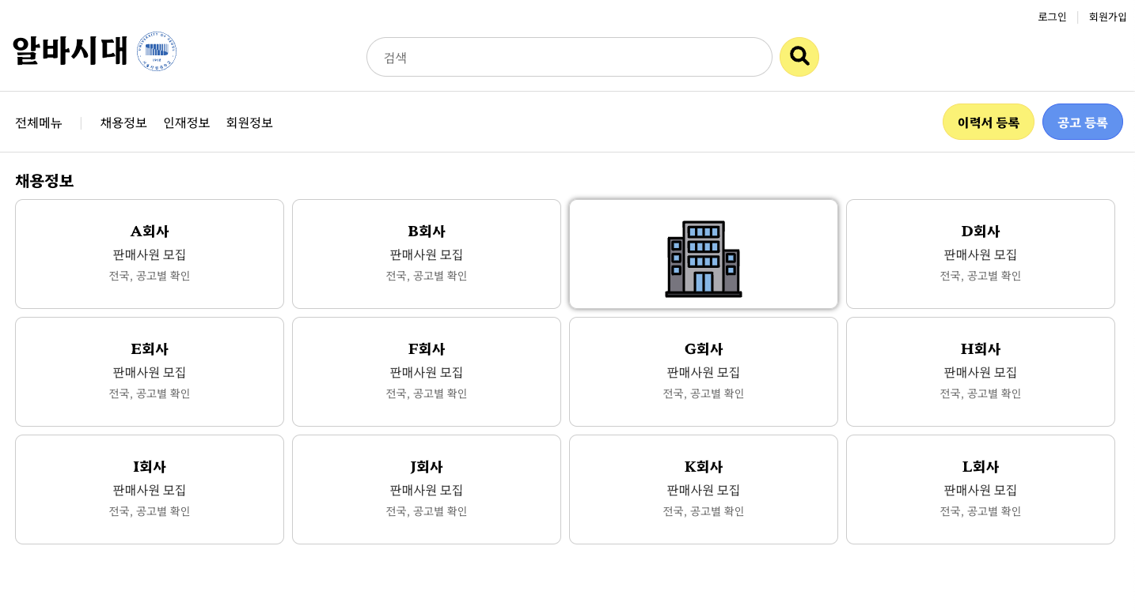
Page title | 메인화면 | Screen ID |  | Date
Screen Path
Description
1 | 클릭 시 로그인 화면으로 이동
2 | 클릭 시 회원가입 화면으로 이동 이미 로그인된 상황인 경우, 회원정보 화면으로 이동
3 | 회사 호버링 시 회사의 로고 드러남 클릭 시 회사 채용정보 화면으로 이동
4 | 클릭 시 각각 채용정보, 인재정보, 화면으로 이동
5 | 클릭 시 회원정보 화면으로 이동 로그인하지 않은 경우, 로그인 화면으로 이동
6 | 개인 회원인 경우, 이력서 등록 버튼만 드러나며, 클릭 시 이력서 등록 화면으로 이동 기업 회원인 경우, 공고 등록 버튼만 드러나며, 클릭 시 공고 등록 화면으로 이동 로그인하지 않은 경우, 두 버튼 모두드러나 있으며, 어떤 버튼을 클릭해도 로그인 안내 팝업과 함께 로그인 화면으로 이동
7 | 메인 화면으로 이동
8 | 채용정보 및 인재정보 검색
1
2
7
8
4
5
6
ㅍ
3

Slide 6
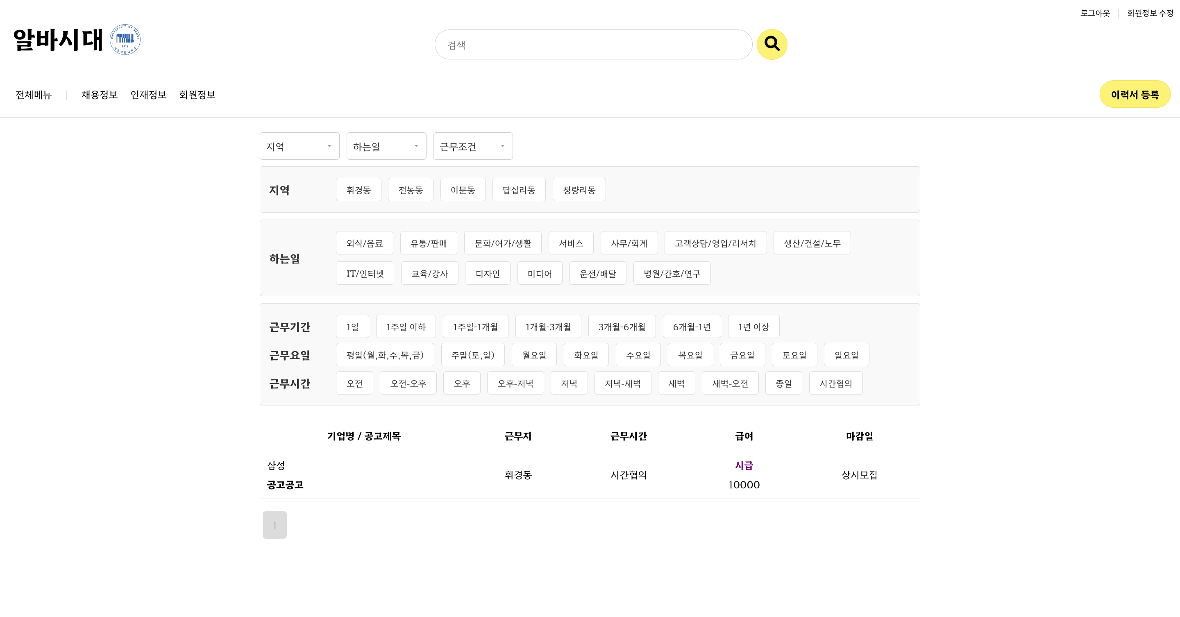
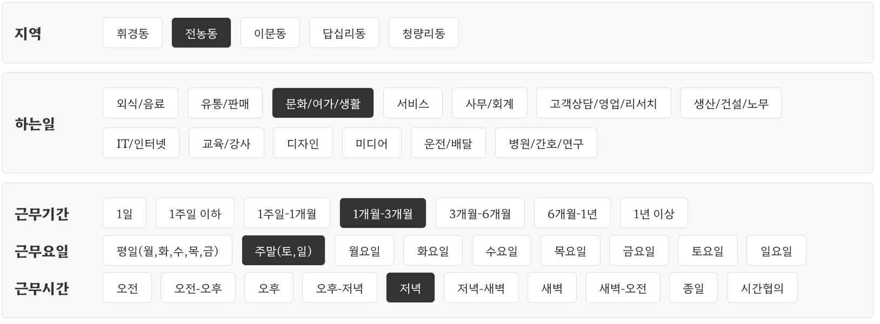
Page title | 모집공고목록 | Screen ID |  | Date
Screen Path
Description
1 | 각각 검색조건 클릭시 2번 필터들 시각화
2 | 선택되는 검색필터 시각화
3 | 영역 클릭 시 상세 공고화면 이동
4
5
6
7
8
1
2
2
3
필터들이 선택되었는지 알 수 있도록 피드백 기능 적용됨

Slide 7
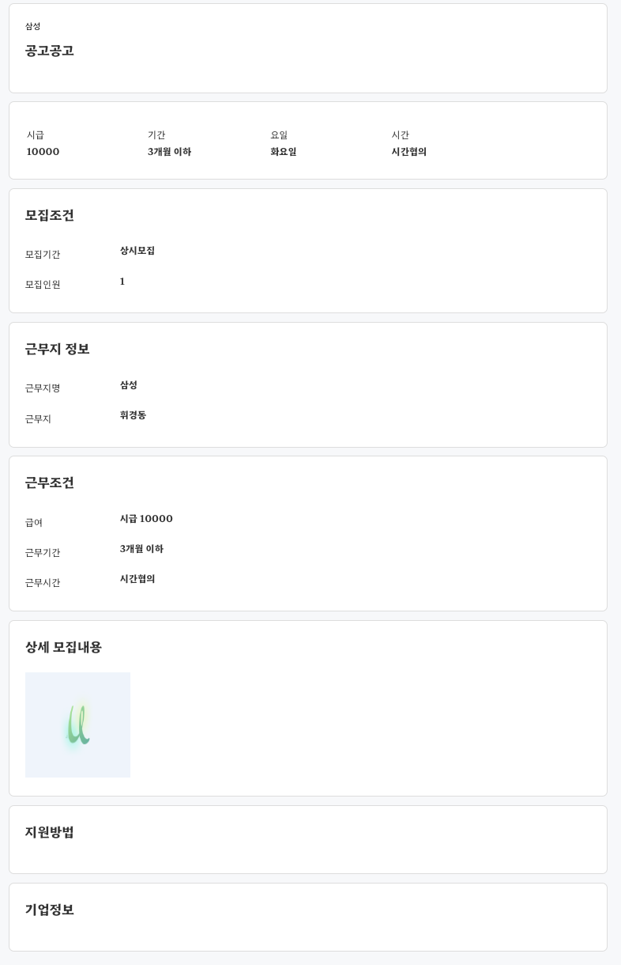
Page title | 모집공고상세 | Screen ID |  | Date
Screen Path
Description
1
2
3
4
5
6
7
8
각 공고의 세부 정보 별 디자인 일관성 적용

Slide 8
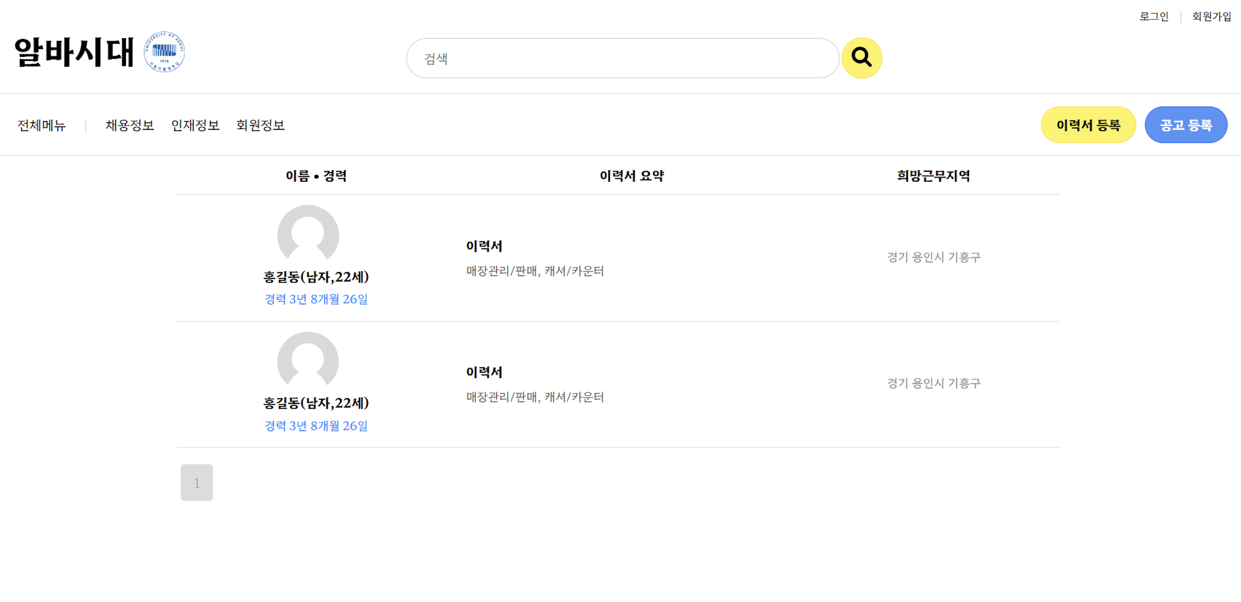
Page title | 인재정보 | Screen ID |  | Date
Screen Path
Description
1 | 클릭 시 인재 정보 상세보기 화면으로 이동
2 | 선택된 페이지 회색음영, 나머지 페이지는 흰색 배경색으로 설정
3
4
5
6
7
8
1
2

Slide 9
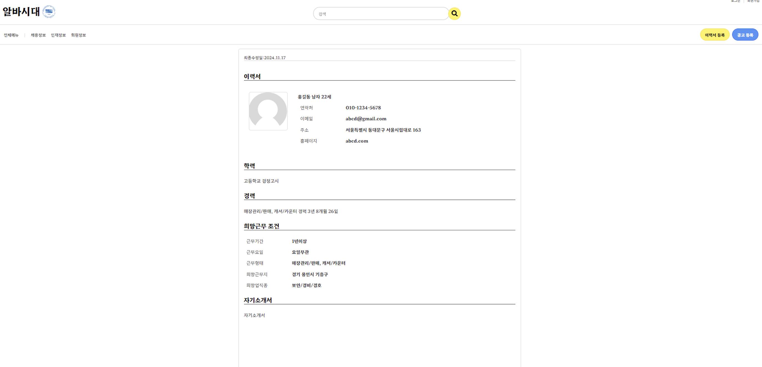
Page title | 인재정보상세 | Screen ID |  | Date
Screen Path
Description
1 | 클릭 시 인재 정보 상세보기 화면으로 이동
2
3
4
5
6
7
8

Slide 10
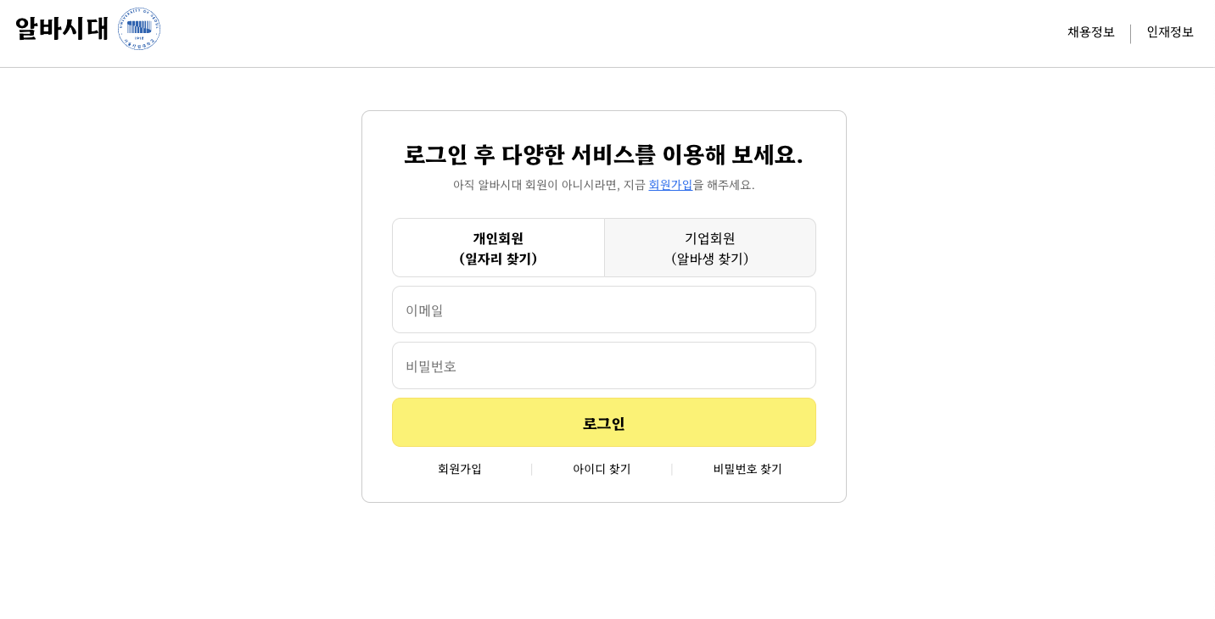
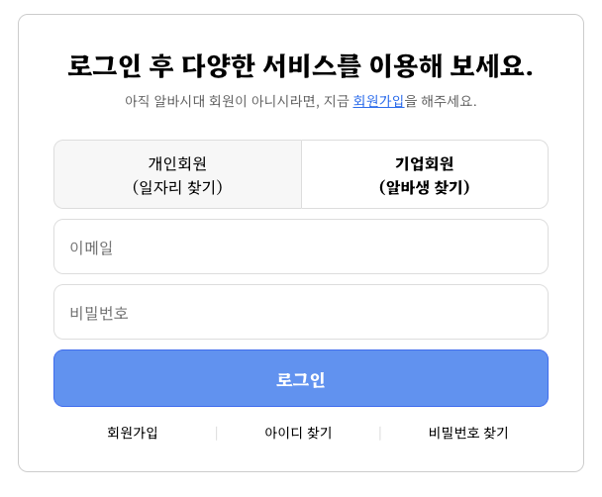
Page title | 로그인 | Screen ID |  | Date
Screen Path
Description
1 | 클릭 시 회원가입 화면으로 이동
2 | 로그인 성공 시 메인화면으로 이동
3 | 기업회원 전용 로그인 UI로 변환(하단 사진 참조)
4
5
6
7
8
1
3
2
개인회원 UI와 기업회원 UI의 색을 통한 시각적 구분, 디자인의 일관성은 유지
회원가입에 하이퍼링크 표시를 통한 행동유도

Slide 11
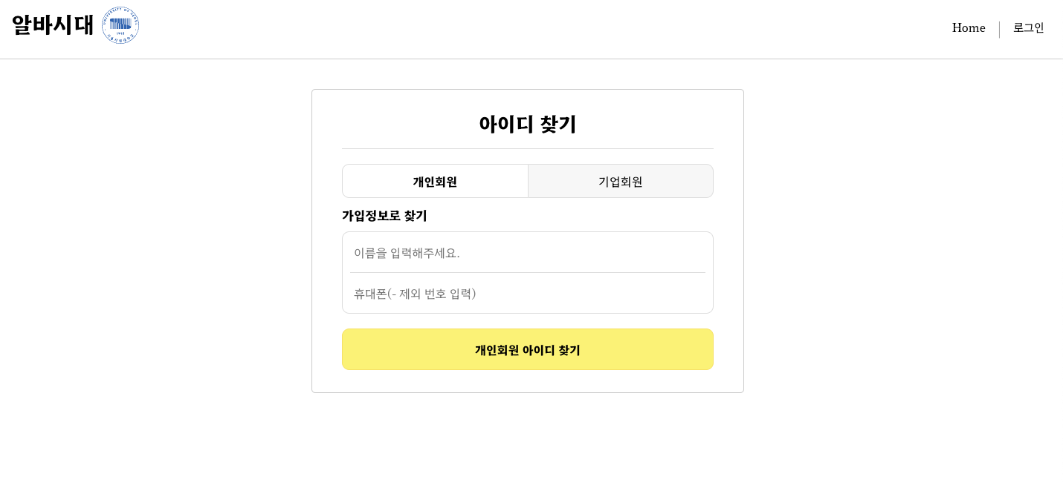
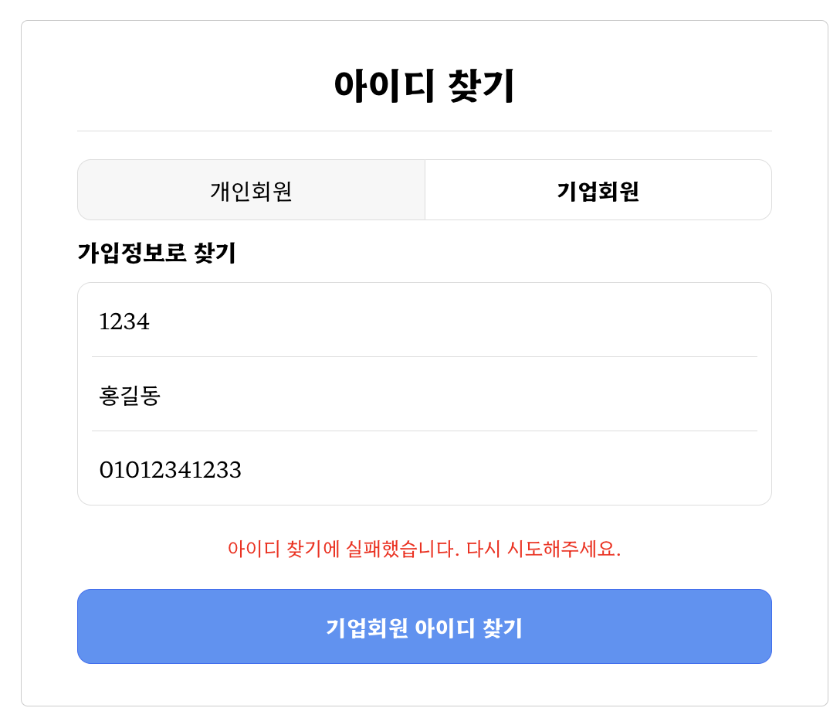
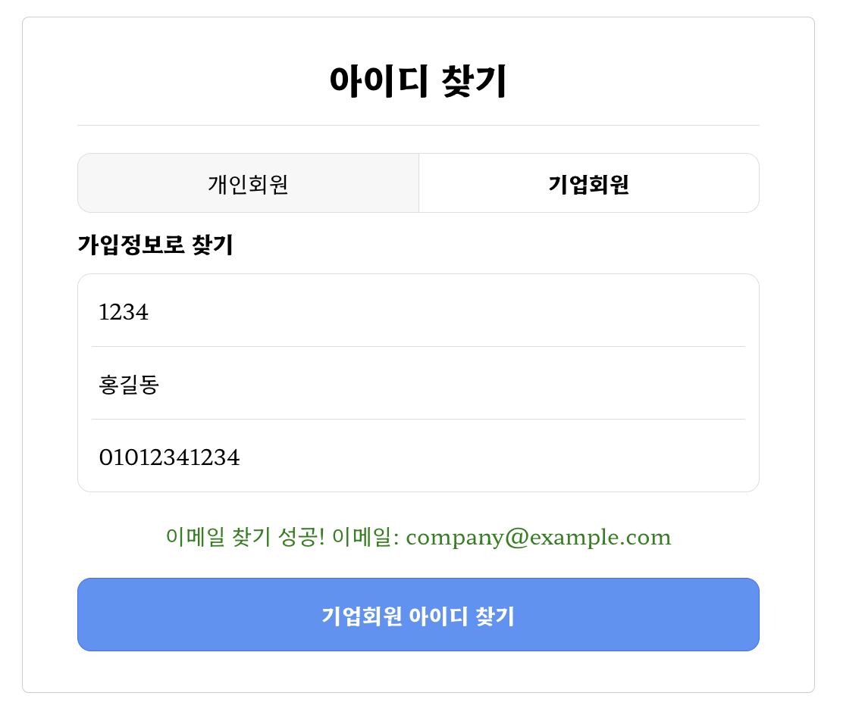
Page title | 아이디찾기 | Screen ID |  | Date
Screen Path
Description
1 | 아이디 찾기 결과 확인
2 | 기업회원 전용 로그인 UI로 변환(3, 4번 참조)
3 | 아이디 찾기 실패
4 | 아이디 찾기 성공
5
6
7
8
2
3
4
1
정보 처리가 제대로 되지 않았을 경우, 피드백 제공
사용자의 아이디 찾기 결과에 대한 즉각적인 응답 제공

Slide 12
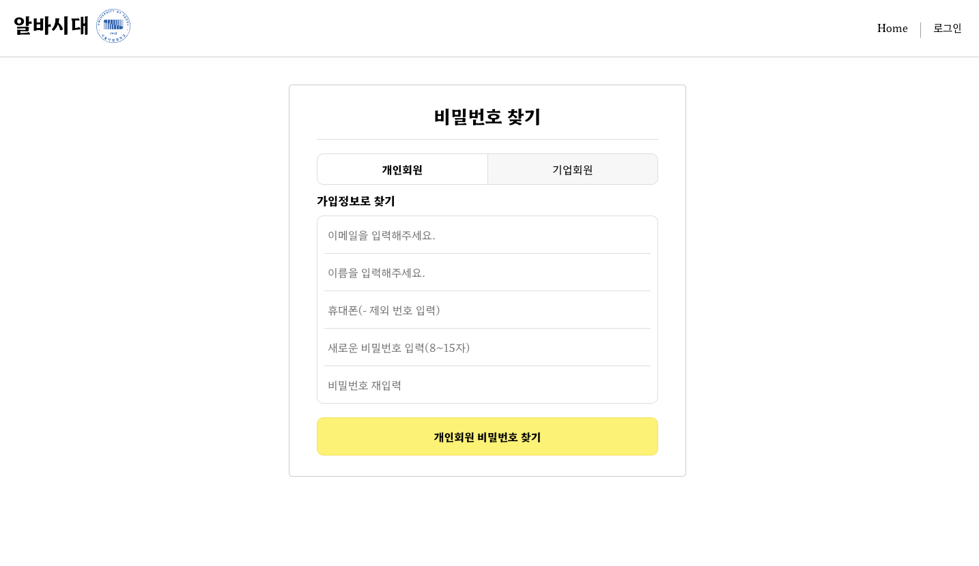
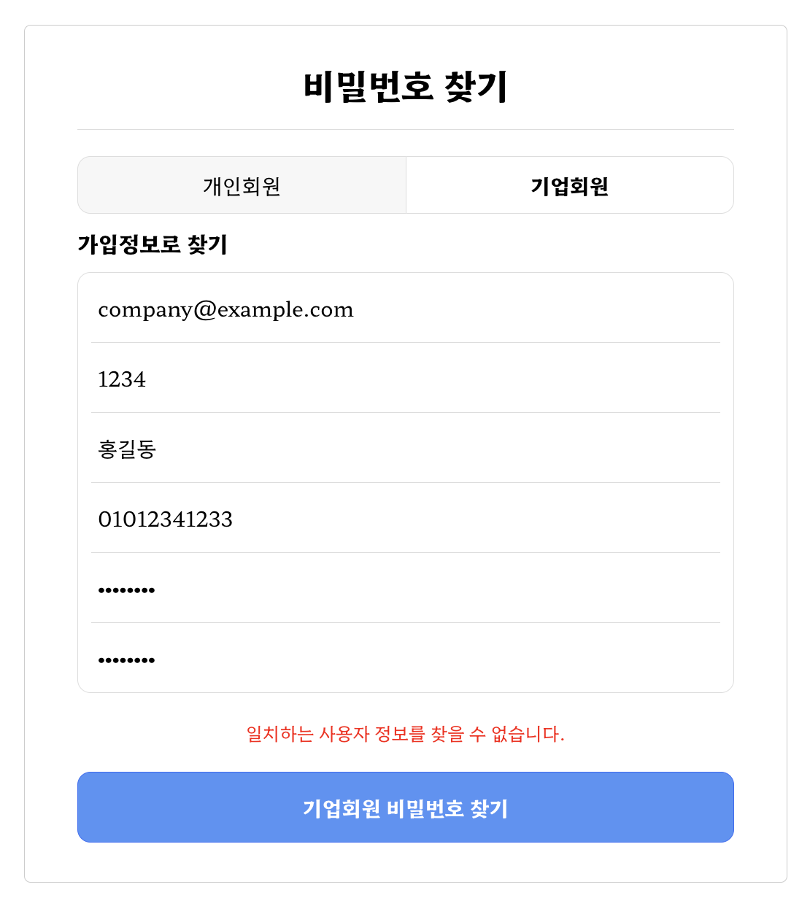
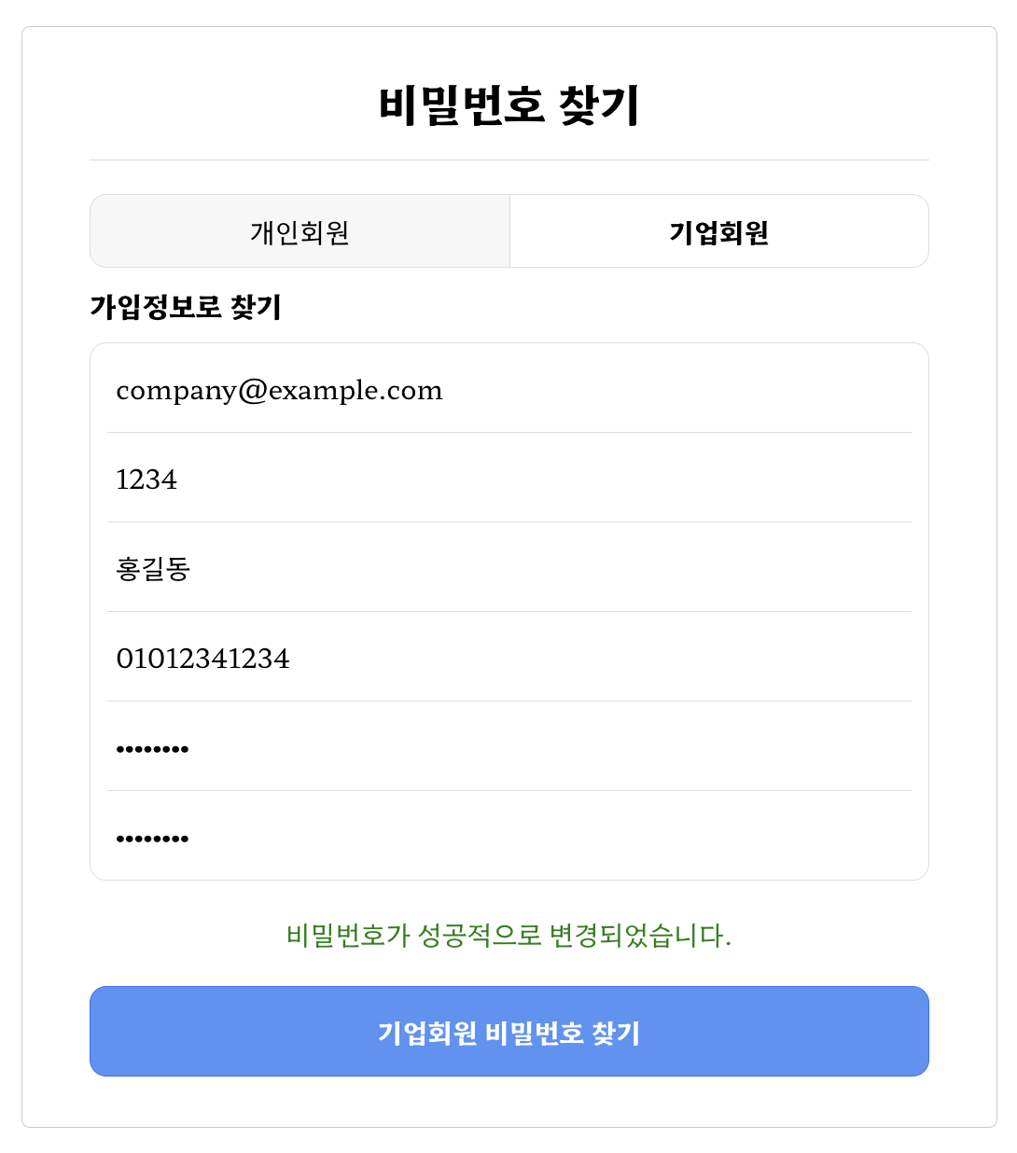
Page title | 비밀번호찾기 | Screen ID |  | Date
Screen Path
Description
1 | 아이디 찾기 결과 확인
2 | 기업회원 전용 로그인 UI로 변환(3, 4번 참조)
3 | 비밀번호 찾기 실패
4 | 비밀번호 변경 성공
5
6
7
8
2
3
4
1
정보 처리가 제대로 되지 않았을 경우, 피드백 제공
사용자의 비밀번호 찾기 결과에 대한 즉각적인 응답 제공

Slide 13
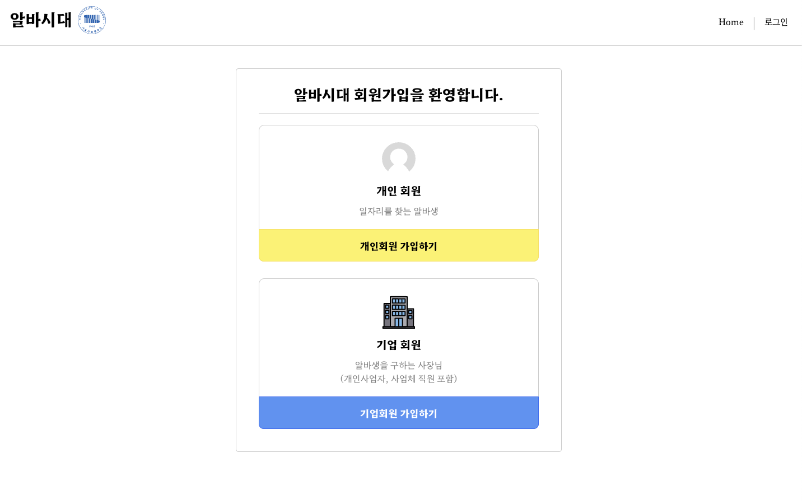
Page title | 회원가입 | Screen ID |  | Date
Screen Path
Description
1 | 클릭 시 개인회원가입 화면으로 이동
2 | 클릭 시 기업회원가입 화면으로 이동
3
4
5
6
7
8
1
- 어디가 개인회원인지, 기업회원인지, 더 구분이 편하도록 그림을 통한 metaphor
2

Slide 14
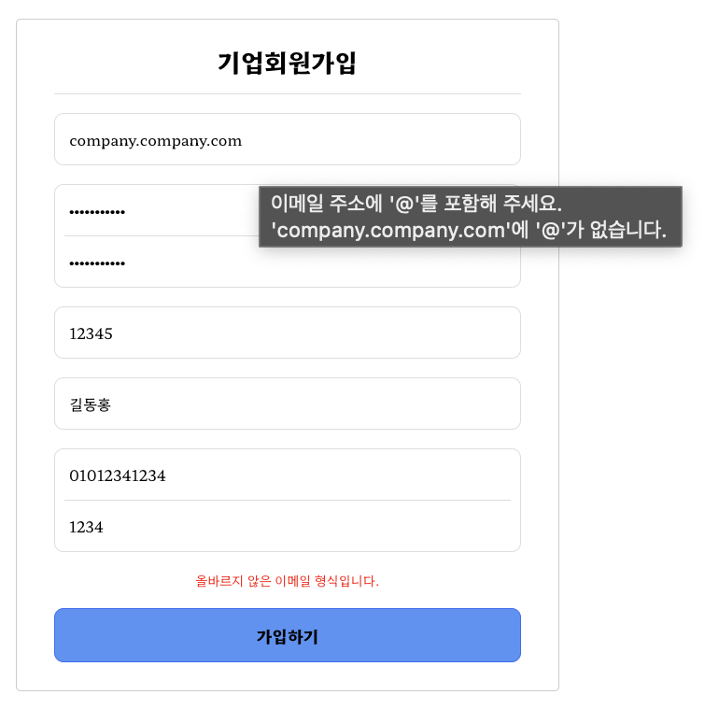
Page title | 기업회원가입 | Screen ID |  | Date
Screen Path
Description
1 | 이메일 주소 조건 확인 유도
2 | 올바르지 못한 조건으로 가입하기 버튼 누를 시 경고문 생성
3
4
5
6
7
8
1
빨간 글씨로 어디 영역에 대한 오류인지 피드백
마우스 호버링 시, 어떤 부분이 문제인지 좀 더 피드백을 제공하여 사용자 행동 유도
2

Slide 15
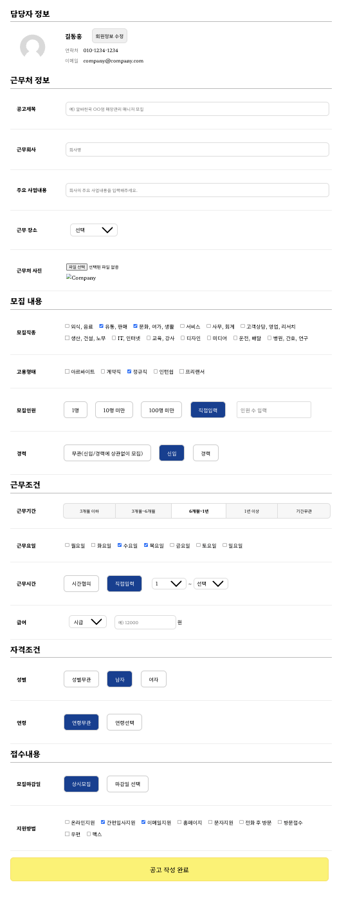
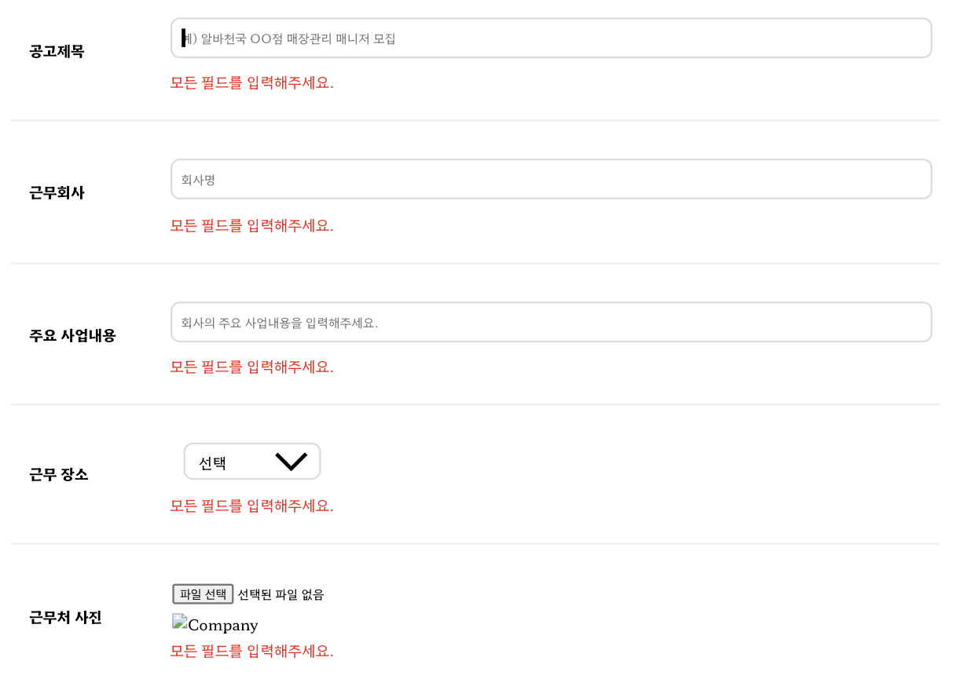
1
Page title | 공고등록 | Screen ID |  | Date
Screen Path
3
Description
1 | 클릭 시 회원정보 수정 화면으로 이동
2 | 공고 등록 완료 팝업과 메인화면으로 이동
3 | 필드를 모두 입력하지 않고 작성완료 버튼을 누를 시 경고 문구
4 | 클릭 시 지역들 목록 드롭다운
5 | 클릭시 파일 업로드 화면 팝업
6
7
8
4
5
필터들이 선택되었는지 알 수 있도록 피드백 기능 적용됨
빨간 글씨로 어디 영역에 대한 오류인지 피드백
2

Slide 16
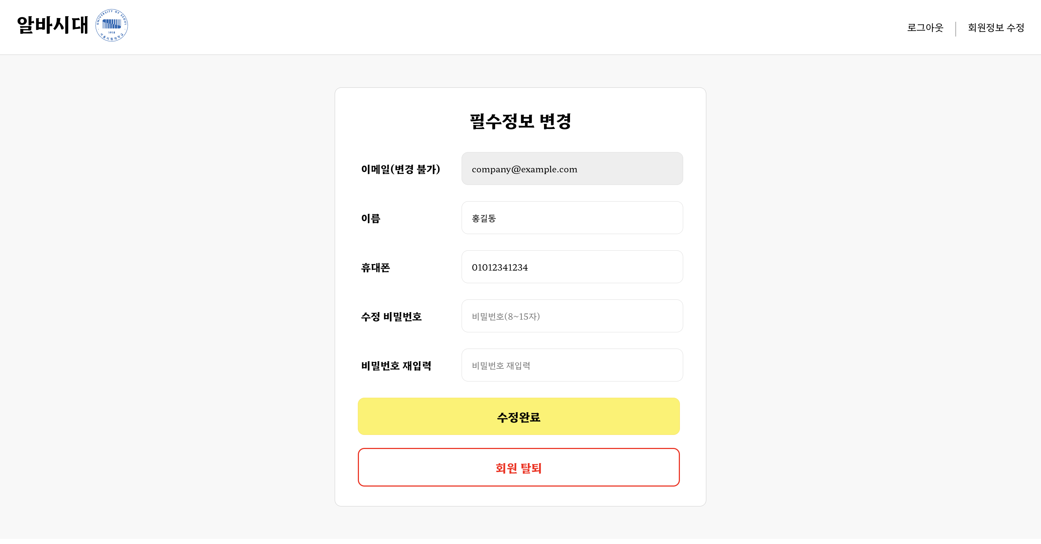
Page title | 기업회원정보 변경 | Screen ID |  | Date
Screen Path
Description
1 | 수정완료 팝업 생성, 메인화면으로 이동
2 | 회원탈퇴를 묻는 팝업 생성, 확인 시 회원탈퇴 팝업 생성
3
4
5
6
7
8
1
2

Slide 17
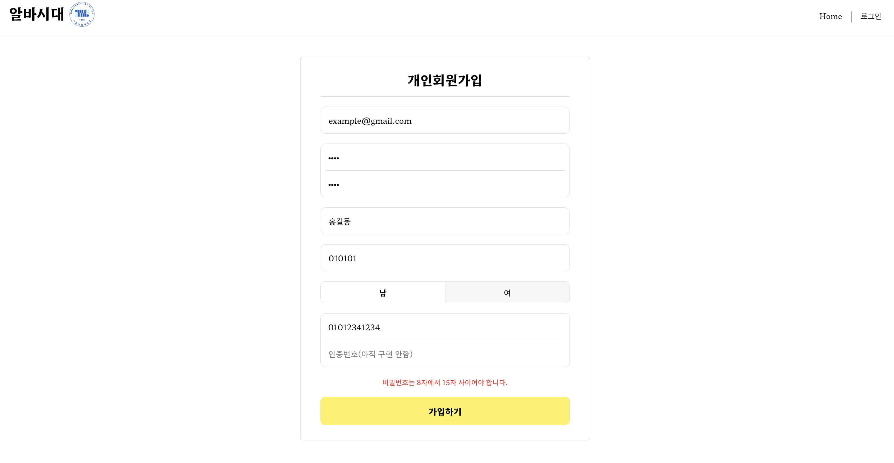
Page title | 개인회원가입 | Screen ID |  | Date
Screen Path
Description
1 | 성별 선택 여부 하얀색으로 드러나게 표시
2 | 가입하기 버튼 누를 시, 필드의 부족한 조건 표시
3 | 회원가입 조건 충족 시, 메인화면 이동
4
5
6
7
8
1
2
3
필터들이 선택되었는지 알 수 있도록 피드백 기능 적용됨
빨간 글씨로 어디 영역에 대한 오류인지 피드백

Slide 18
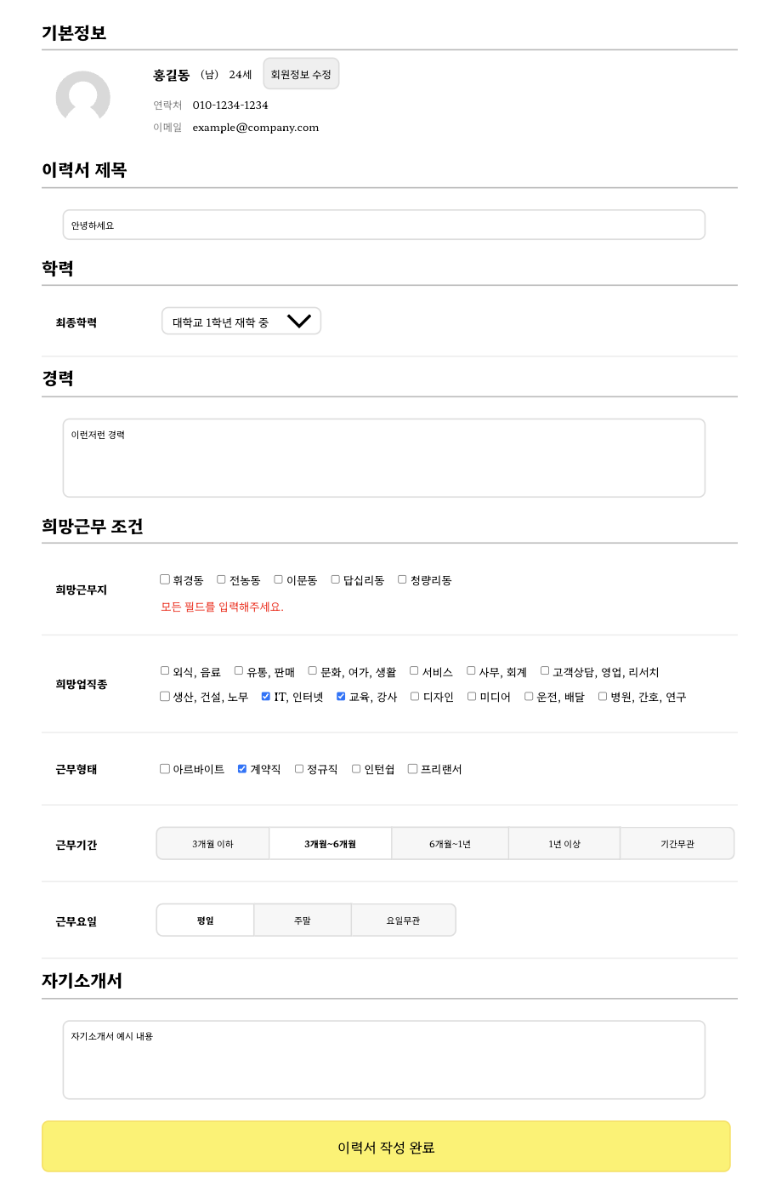
Page title | 이력서등록 | Screen ID |  | Date
Screen Path
Description
1 | 필드의 조건 미 충족시 경고문 생성
2 | 무엇이 체크되었는지 볼 수 있도록 시각화
3
4
5
6
7
8
1
2
필터들이 선택되었는지 알 수 있도록 피드백 기능 적용됨
빨간 글씨로 어디 영역에 대한 오류인지 피드백

Slide 19
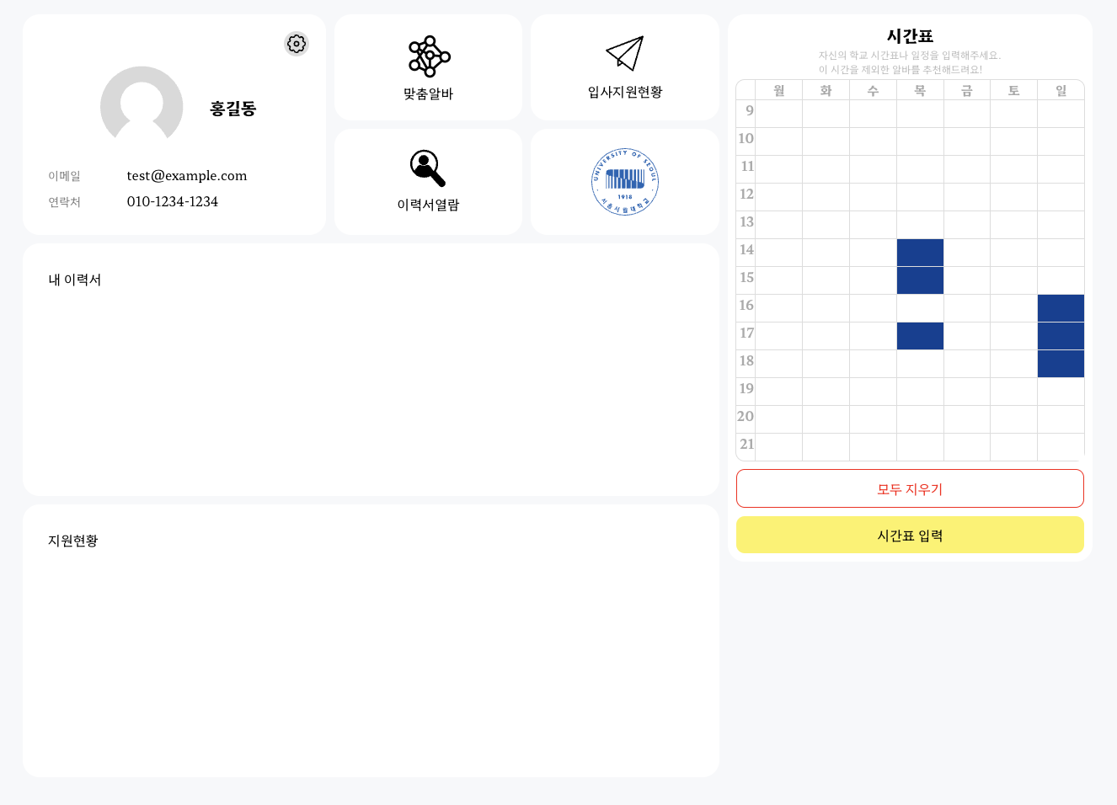
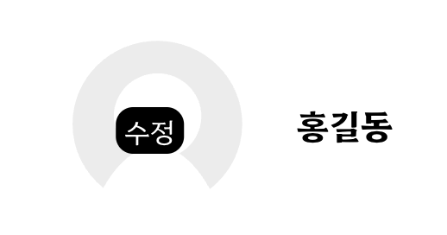
Page title | 회원정보 | Screen ID |  | Date
Screen Path
Description
1 | 클릭 시 회원정보 수정 화면으로 이동
2 | 프로필 사진 업로드 팝업 (파일 업로드) , 호버링 시 흐려지며 수정 버튼 나타남
3 | 클릭 시 채용공고 화면으로 이동
4 | 클릭 시 메인화면으로 이동
5 | 클릭 시 인재정보 화면으로 이동
6 | 클릭하는 시간표 블럭은 색칠됨. 색칠된 블럭은 색칠이 사라짐
7 | 색칠된 시간표 블럭들 모두 지우기
8 | 입력된 시간표 저장
1
6
3
4
2
5
클릭 시, 어떤 페이지로 이동되는 지, 그림을 통한 metaphor
클릭한 시간표 영역이 클릭되었다는 시각적 피드백 제공
호버링 시 어떤 동작이 되는지 사용자 행동 유도
7
8
2

Slide 20
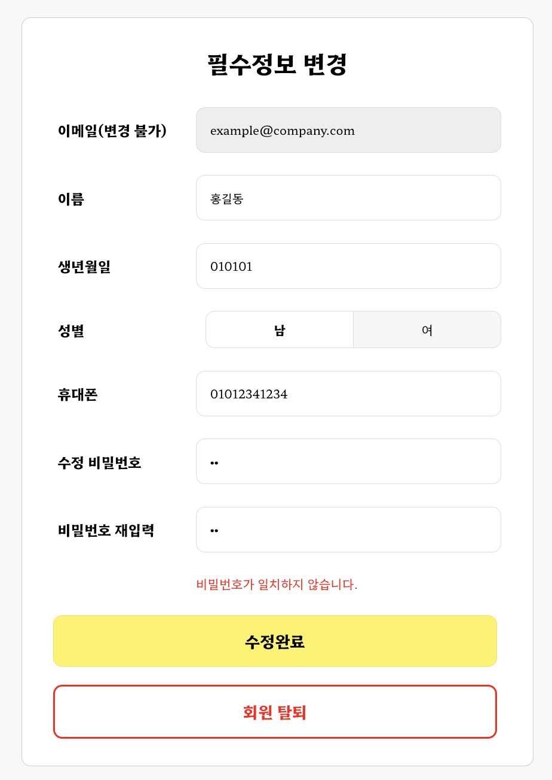
Page title | 개인회원정보변경 | Screen ID |  | Date
Screen Path
Description
1 | 필드의 조건에 만족하지 않을 경우 경고문 생성
2 | 수정완료 팝업 생성, 메인화면으로 이동
3 | 회원탈퇴를 묻는 팝업 생성, 확인 시 회원탈퇴 팝업 생성
4
5
6
7
8
필터들이 선택되었는지 알 수 있도록 피드백 기능 적용됨
빨간 글씨로 어디 영역에 대한 오류인지 피드백
1
2
3

